Slide 1



Développement d’une application web de gestion des rédactions
Présenté par : Soumaya BEN HASSINE
Imen DRIDI
Encadré par: Madame Zohra CHANNOUF
Madame Imène KSOURI
Année universitaire 2020/2021
Notes:
Bonjour mes dames,
Nous tenons tout d'abord à vous remercier pour l'attention que vous voudrez bien accorder à notre soutenance,
Nous avons l'honneur de vous présenter notre projet de fin d'étude intitulé "Application web de gestion des rédactions"
élaboré par ma collégue Imen DRIDI et moi même Soumaya BEN HASSINE, et encadré par Mme Zohra Channouf, Mme Imene Ksouri, fondatrice de webessor, et Mme Rahma Ksouri.

Slide 2
PLAN
Introduction
Solution proposée
Conclusion et perspectives
Conception
01
02
03
04
05
06
07
Problématique
Méthodologie
adoptée
Réalisation
Notes:
afin de mieux illustrer notre travail, nous commençons par l’introduction où nous allons présenter l’organisme d’accueil et etudier l’existant ,Puis, détécter la problématique, présenter la sol prop ainsi que la méthodologie adoptée, et nous enchainons avec la conception et la réalisation et nous cloturons par la conclusion et les perspectives

Slide 3
Introduction

Slide 4



ORGANISME D’ACCUEIL
01 Introduction
01
Rédaction web
Community Management
Optimisation SEO
Notes:
Nous avons réalisé notre projet au sein de la société webessor, c’est une agence de marketing digital fondéé en 2018, elle offre à sa clientèle les 3 prestations suivantes,,,
Notre projet s’articule autour du service Rédaction web

Slide 5



ÉTUDE DE L’EXISTANT
01 Introduction
02
Notes:
l’entreprise fonctionne principalement en télétravail, en effet, les rédacteurs reçoivent régulièrement le planning des travaux à réaliser et fournissent un compte rendu de leur tâche.
Le responsable de l’entreprise doit coordonner entre les parties prenantes, à savoir les
clients et les collaborateurs. De plus, il doit effectuer un récapitulatif des travaux pour connaître la somme à verser.

Slide 6
Problématique
Notes:
Mais quels sont les problèmes auxquels est confrontée la societe webessor

Slide 7




PROBLÉMATIQUE
02 Problématique
03
?
Notes:
malgré que la société adopte comme forme d’organisation : le télétravail, elle ne dispose pas d’une application web, mais utilise plutôt la messagerie électronique,et cela peut engendrer des problemes, à savoir, l’envahissement de mails,, la mauvaise gestion du temps, Des clients insatisfaits et un gain perdu en termes de coût et de productivité.

Slide 8
Solution proposée
Notes:
Durant notre stage , nous avons été sollicitées à mettre en œuvre une solution afin d’automatiser certaines taches quotidiennes,

Slide 9

03 Solution proposée
SOLUTION PROPOSÉE
04
Développement d’une application web pour la gestion des rédactions
Une facilité d’accès à l’information
Un gain du temps
Une meilleure organisation entre les collaborateurs
Une optimisation de la relation client
Une facilité de la facturation des salaires
Notes:
Et pour répondre à cette problématique, nous avons développé une application web qui optimise et organise la gestion des rédactions, cette application offre une,,

Slide 10
Méthodologie adoptée
Notes:
Suivre une méthodologie adaptée est important afin de realiser et reussir un projet

Slide 11
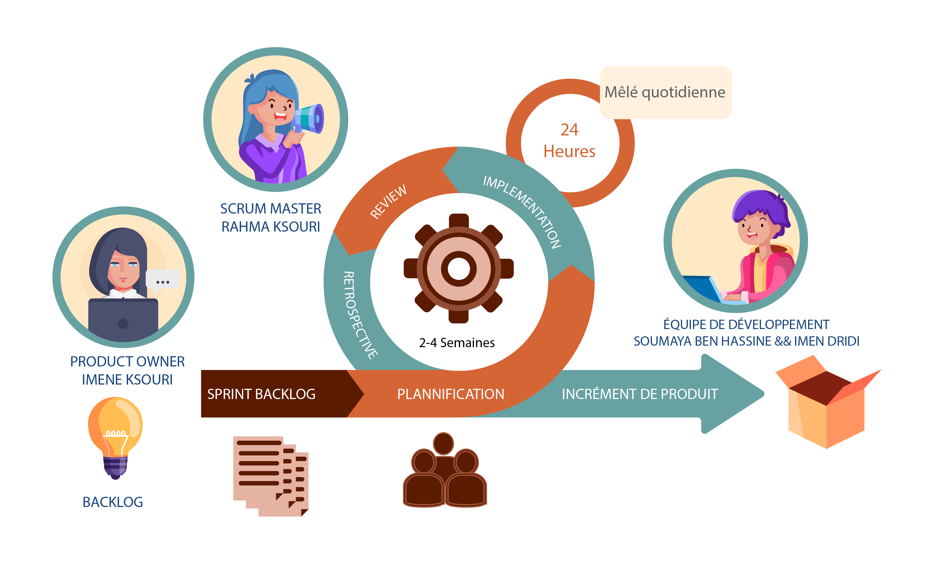
MÉTHODOLOGIE ADOPTÉE
04 Méthodologie
adoptée
05
Notes:
Pour une gestion plus souple et intelligente de notre projet, nous avons choisi d’utiliser Scrum comme méthodolgie de gestion de projet,
Notre equipe scrum comprend mme imene ksouri comme etant product owner,
le scrum master est mme rahma ksouri
et nous,lequipe de developpement

Slide 12
04 Méthodologie
adoptée
PLANIFICATION DES SPRINTS
06
Sprint 0
Étude préalable
Inscription
Authentification
Gestion des utilisateurs
Gestion des informations personnelles
Sprint 1
Gestion des types des rédactions
Gestion des demandes des rédactions
Sprint 2
Gestion des rédactions
Gestion des corrections
Consultation salaires
Sprint 3
Notes:
Nous avons éstimé réaliser 4 sprints d’une meme durée d’1 mois avec 8h heures de travail par jour
, répartis comme suit :
St0 dédié à l’etude prealable ….spt1 comportant les fonctionnalités suivantes…..le Spt2 est consacré à la gestion des types et des demandes des rédactions….. Et le dernier sprint comporte la gestion des rédactions ainsi que les corrections et la consulation des salaires

Slide 13
Conception

Slide 14
05 Conception
IDENTIFICATION DES ACTEURS
07
Administrateur
Rédacteur
Rédacteur en chef
Client
Notes:
Les acteurs humains pour notre application sont les suivants :
-Administrateur : cet acteur peut manipuler les fonctionnalités liées à la gestion des utilisateurs,la gestion des rédactions,etc . . .
• Rédacteur : Toute personne travaillant au sein de l’entreprise, qui peut être ajoutée par l’administrateur et qui peut choisir une rédaction à réaliser.
• Rédacteur en chef : Tout rédacteur qui peut corriger les rédactions.
• Client : cet acteur peut s’inscrire dans l’application et il peut, par la suite, demander une rédaction et suivre l’avancement du travail,

Slide 15
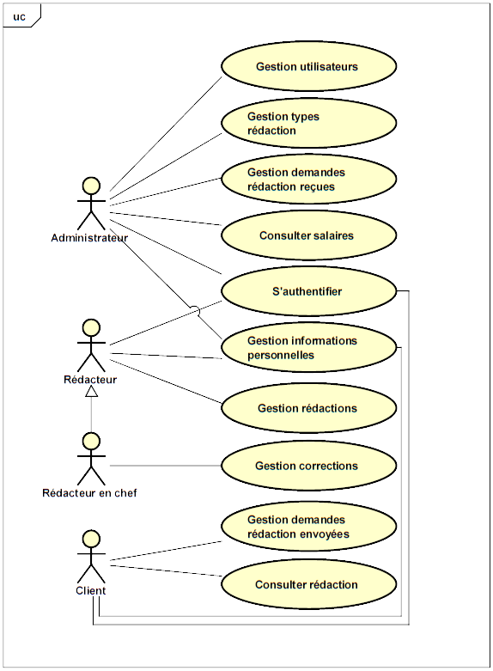
05 Conception
DIAGRAMME DE CAS D’UTILISATION GÉNÉRAL
08
Notes:
Cette figure presente le diagramme de cas d’utilisation général:
Tous les acteurs peuvent s’authentifier à l’application, ainsi que gérer leurs informations personnelles,
L’administrateur a le droit de gerer les utilsateurs, les types de rédaction et les demandes de rédaction recues, de plus, il peut consulter les salaires des employés,
On a aussi Le rédacteur qui peut gérer les rédactions et le rédacteur en chef qui peut les corriger,
Finalement, le client a le droit de gérer les demandes de rédactions qu’il a envoyé et consulter ses rédactions

Slide 16
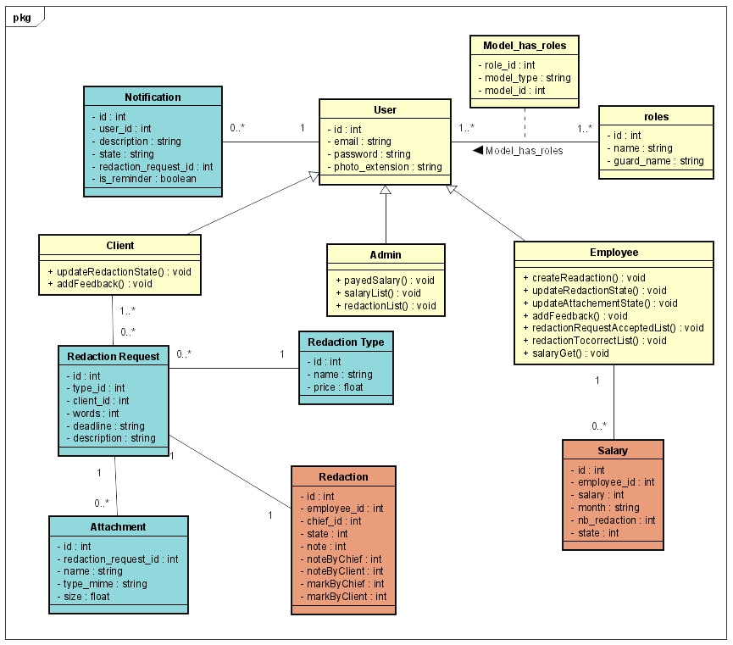
DIAGRAMME DE CLASSE GÉNÉRAL
05 Conception
09
Sprint 1
Sprint 2
Sprint 3
Notes:
Et voila notre diagramme de classe , on trouve les classes client , admin et employé qui heritent de la classe utilisateur, et les différentes classes liées à la gestion des rédactions

Slide 17
Réalisation

Slide 18
06 Réalisation
ARCHITECTURE TECHNIQUE (1/2)
10
Architecture 3-tiers
1
Couche de présentation
2
Couche de traitement des données
3
Couche d’accès aux données
6
Notes:
Pour réaliser notre système, nous avons choisi l’architecture 3-tiers qui contient les 3 couches suivantes:
1 une couche de présentation :C’est l’interface utilisateur
2 une couche de traitement des données:C’est la partie fonctionnelle de l’application.
3 une couche d’accès aux données: Cette couche comprend le système de stockage de données. Dans notre cas, c’est le système de gestion de base de données MySQL.

Slide 19


06 Réalisation
ARCHITECTURE TECHNIQUE (2/2)
11
Modèle MVC
Contrôleur
Vue
Modèle
Notes:
Afin de développer l’application nous avons utilisé le framework Laravel qui s’appuie sur une l’architecture « MVC ».En effet, ce modèle propose une solution au probleme de la structuration de l’application, il consiste à séparer l’accès aux données, la vue affichée à l’utilisateur et la logique métier.

Slide 20










TECHNOLOGIES UTILISÉES
06 Réalisation
12
Notes:
Passons maintenant aux outils logiciels que nous avons utilisé durant notre projet:
Xampp est une suite facilitant l'installation d'un serveur Web Apache.
Visual Studio Code est un éditeur de code.
Postman est une application qui permet de tester les API.
Ensuite, pour les frameworks , nous avons utilisé:
Laravel est un Framework web open-source écrit en PHP1 et entièrement développé en programmation orientée objet.
Bootstrap est une infrastructure de développement frontal.
Puis, nous avons utilisé Reactjs: une bibliothèque JavaScript libre.
Et pour les langages de developpement, nous avons utilisé:
Php et javascript
Finalement,nous avons utilisé css3 pour la mise en forme du contenu intégré avec html5

Slide 21
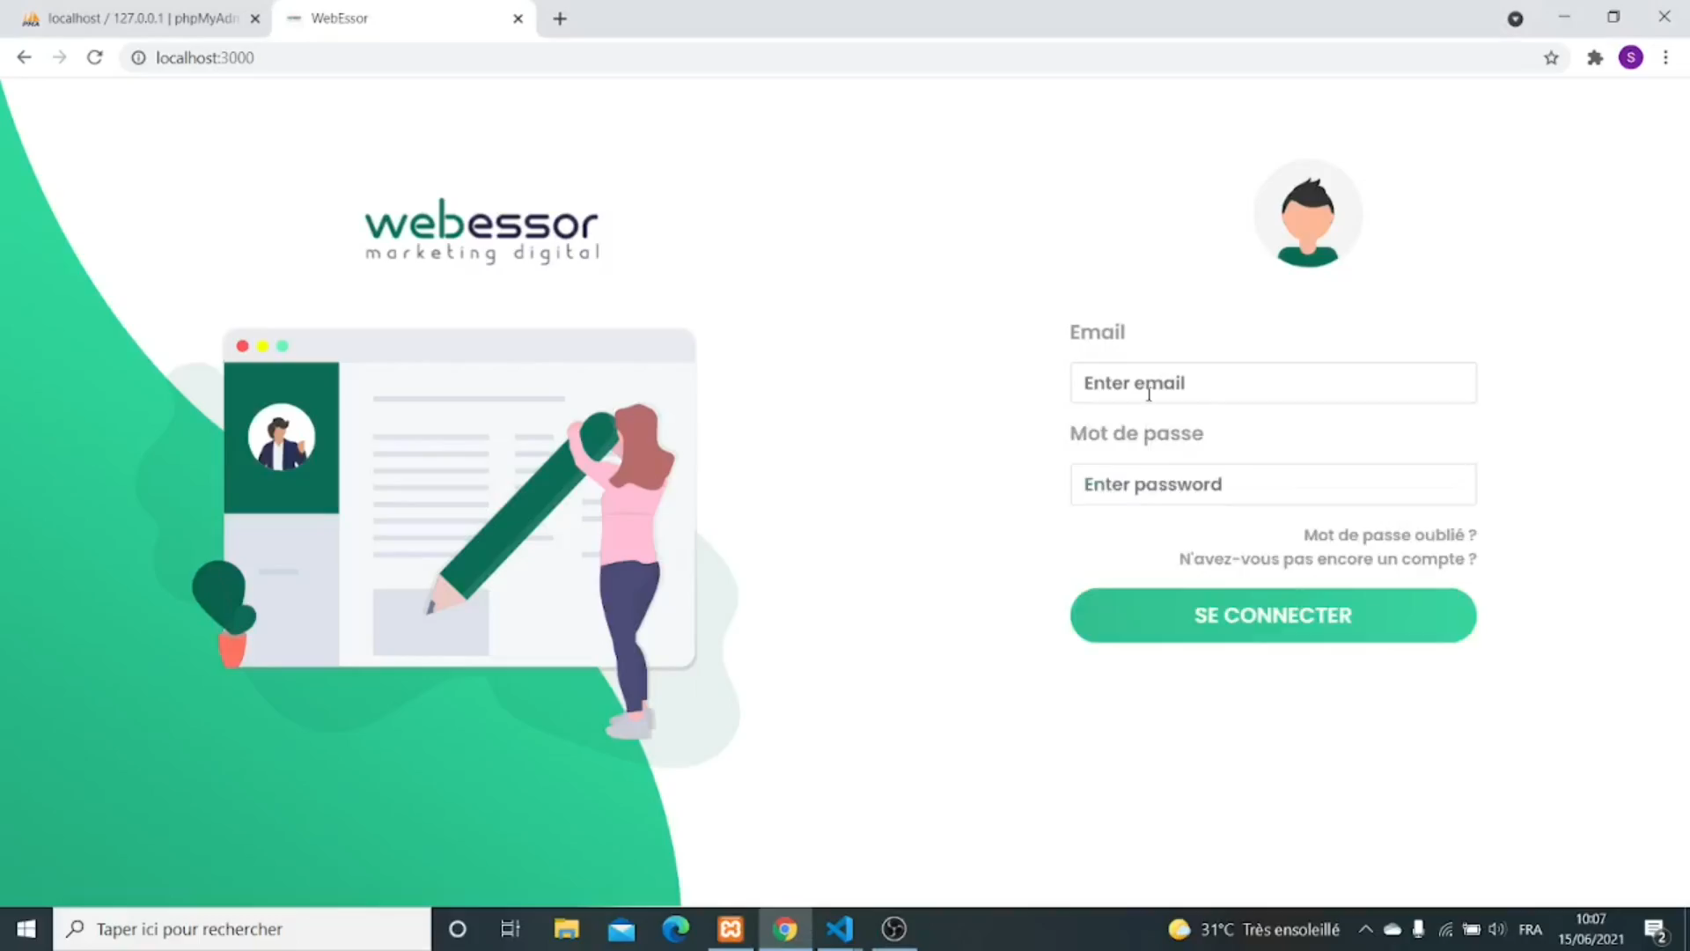
DÉMONSTRATION
06 Réalisation
13
Notes:
Nous présentons par cette démonstration le déroulement d’un scénario commençant par l’envoie d’une demande de rédaction jusqu’à sa validation par le client,

Slide 22
Conclusion
et
perspectives

Slide 23
CONCLUSION
07 Conclusion et perspectives
14
Appliquer dans un cadre professionnel les connaissances acquises durant notre formation.
Savoir comment bien organiser le travail entre l’équipe.

Slide 24
PERSPECTIVES
07 Conclusion et perspectives
15
01
À court terme :
Hébergement de l’application
02
À long terme :
Ajouter les services Community Management et Optimisation SEO

Slide 25
Merci pour votre attention

